Slide 1
EL DESARROLLO DEL PARAGUAY Y SU INTEGRACION AL MUNDO
Alberto Acosta Garbarino Octubre 2014

Slide 2
Objetivos de toda Nación
Independencia
Límites Territoriales
Progreso y Prestigio

Slide 3
Bicentenario
Revisar el Pasado
Analizar el Presente
Proyectar el Futuro

Slide 4
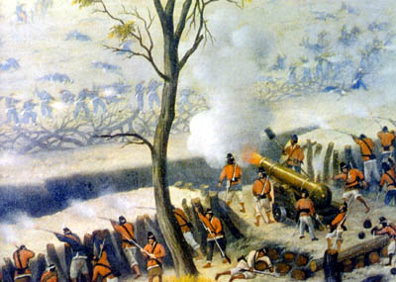
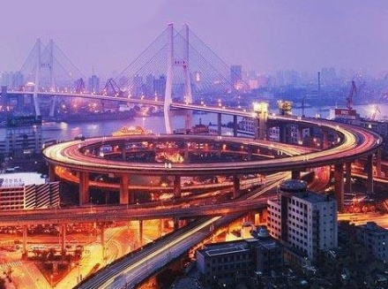
Revisar el Pasado
Independencia con Aislamiento
Límites Territoriales con dos Guerras Internacionales
Progreso y Prestigio:
“La Deuda Pendiente”

Slide 5
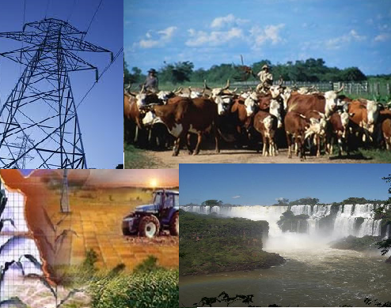
Analizar el Presente
Por primera vez en 200 años, las condiciones internacionales de demanda de Alimentos, Agua y Energía coinciden con nuestros recursos y hacen posible el Desarrollo del País

Slide 6
Proyectar el Futuro
Foros de Desarrollo
Discutir los Grandes Temas Nacionales
Llegar a Consensos básicos que permitan el Desarrollo

Slide 7
El Círculo Virtuoso del Crecimiento
PERSONAS
+EMPLEO
+INGRESO
+INVERSION
+CONSUMO
+INGRESO
+VENTAS
EMPRESAS

Slide 8
1er. Consenso
No puede haber Desarrollo sin Crecimiento Económico
No puede haber Crecimiento Económico sin Inversión

Slide 9
Requisitos para la Inversión
Calidad Institucional:
“No es posible una buena Economía sin una buena Política “

Slide 10
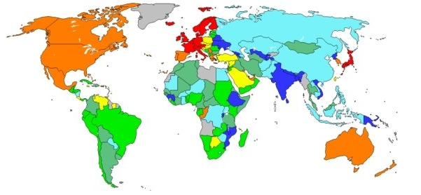
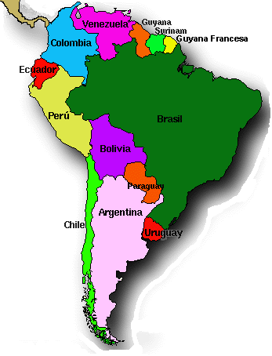
Requisitos para la Inversión
Mercados
Internacionales
Regionales

Slide 11
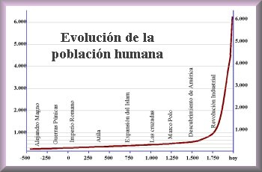
Mercados Internacionales

Slide 12
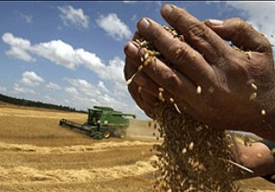
Informe OCDE - FAO
El Mundo necesita aumentar la Producción de Alimentos en un 20% desde el 2010 al 2020
Países Desarrollados: 7% - 15%
Países Emergentes poblados
(China, India): 20%
Mercosur: 40%
85% del aumento en mayor productividad
15% del aumento en mayor superficie cultivada

Slide 13
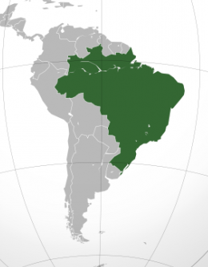
Mercado Regional
“”Para ver la importancia de Brasil en Sudamérica basta con mirar el Mapa”
Richard Nixon

Slide 14
La Importancia de Brasil

Slide 15
Globalización
Empresa Multinacional
Empresa Multilatina
Fondos Soberanos de Inversión
China
Comercio Mundial
Inversión Extranjera
Directa
Fuente: UNCTAD

Slide 16
Estrategia de las Empresas Multinacionales
Materia Acceso a Eficiencia Elementos
Prima Mercados Estratégicos
Petróleo Automotriz Automotriz Farmacéutico
Gas Bebidas Electrónica I & D
Minerales Tabaco Confecciones
Alimentos Equipos Call Center
Electrónicos
Turismo Servicios
Finanzas Administrativos
Fuente: CEPAL

Slide 17
El Siglo XXI
“Fascinante, muy competitivo pero muy cruel”
Enrique Iglesias
Ex Presidente BID

Slide 18
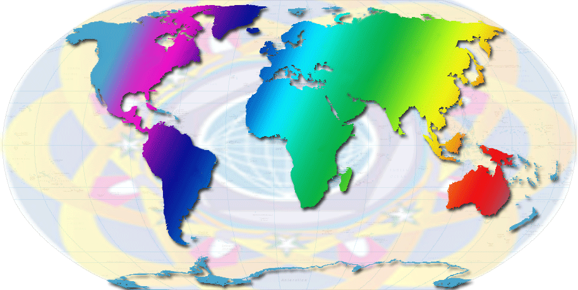
2° Consenso
La única estrategia posible es Crecer integrándose al Mundo

Slide 19
Política Exterior
Política Aislamiento
del Siglo XIX
Política Dependencia
del Siglo XX
Política Integración e
del Siglo XXI Interdependencia

Slide 20
Nuestros Recursos y Oportunidades
Insumos y
Componentes
Importados
Rec. Naturales
Materias Primas
Energía
Mano de Obra
Energ
í
a
Desarrollo
Desarrollo
Desarrollo
Agroindustrial
Industria de Ensamblaje
Servicios: Turismo/Tecn CallCenter
Infraestructura
Viviendas
Mercado Pequeño
Crecimiento vía
Exportaciones
Déficit
Déficit
Crecimiento basado
Infraestructura
Habitacional
en Exportaciones

Slide 21
Política Comercial
Muebles, Indumentaria, Calzados
Cuero, Tela, Madera, etc
Telecom, Informática, Electrónica , Juguetes
Automóviles, Motos
Farmacéuticos, Call Centers
Acero, Autopartes
Componentes de tecnología
Alimentos, Etanol, Call Center, Muebles, Etc.

Slide 22
Política Comercial
Hoy Paraguay no es Complementario con Mercosur. Todos exportamos productos Agropecuarios.
El desafío de nuestra actual exportación es principalmente Asia, Europa y EEUU
Tenemos que firmar Acuerdos Comerciales con esos Países.
Tenemos que transformar la actual Triangulación Comercial en Maquila, con destino principalmente a Brasil.
Tenemos que Integrarnos a las Cadenas Productivas Brasileras

Slide 23
La Importancia de Brasil
Embajada en Brasilia
Fuerte y organizado Lobby en Brasilia,
Sao Paulo, Paraná y Matto Grosso
Entender el funcionamiento de Brasil
Campaña de imagen del Paraguay en el Brasil

Slide 24
Política Interna
Respeto a la Propiedad Privada
Compatibilizar Desarrollo con Política Ambiental
Política de Biotecnología – Transgénicos
Infraestructura:
Dragado de Ríos
Caminos de todo tiempo
Aeropuertos, Puertos ….

Slide 25
Círculo Virtuoso del Crecimiento
PERSONAS
+EMPLEO
+INGRESO
EDUCACION
SUBSISTENCIA
+INVERSION
+CONSUMO
POBRES
+INGRESO
+VENTAS
EMPRESAS

Slide 26
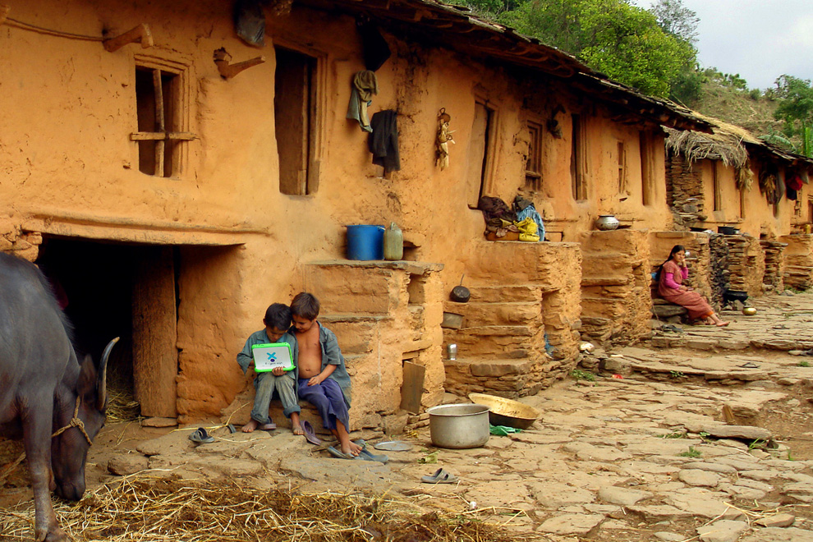
3er Consenso
La inclusión de los pobres es un deber ético, una necesidad para la gobernabilidad política y un requisito para el desarrollo.

Slide 27
El Siglo XXI
“Un Camino de Mil Kilómetros comienza con un solo paso”
Proverbio Chino

Slide 28
MUCHAS GRACIAS

